Slide 1
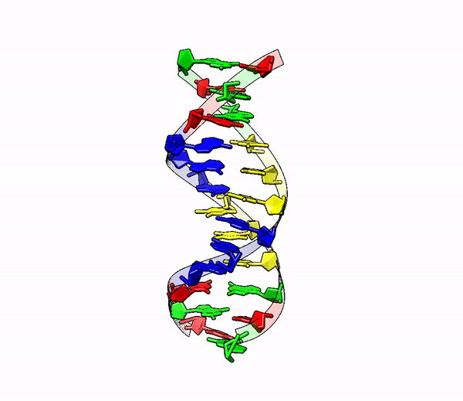

Возвращение на малую Родину
Матвей Вологжин
Магистрант | 1 курс (Faculty of Physics)
06/10/2025

Slide 2

ЧАСТЬ I
НАУЧКА

Slide 3
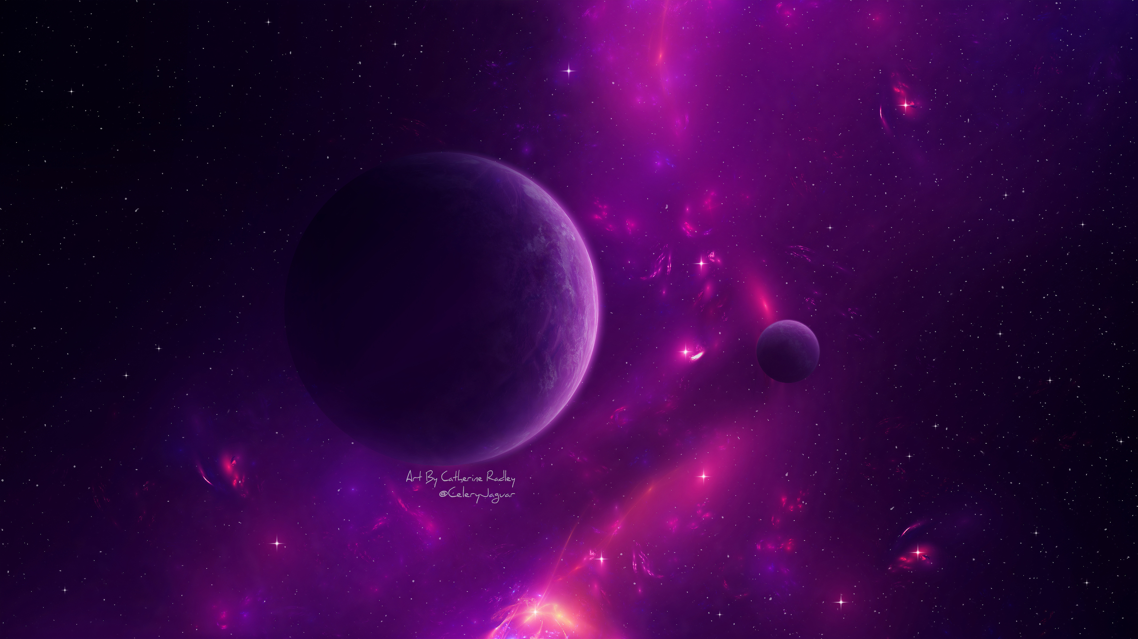
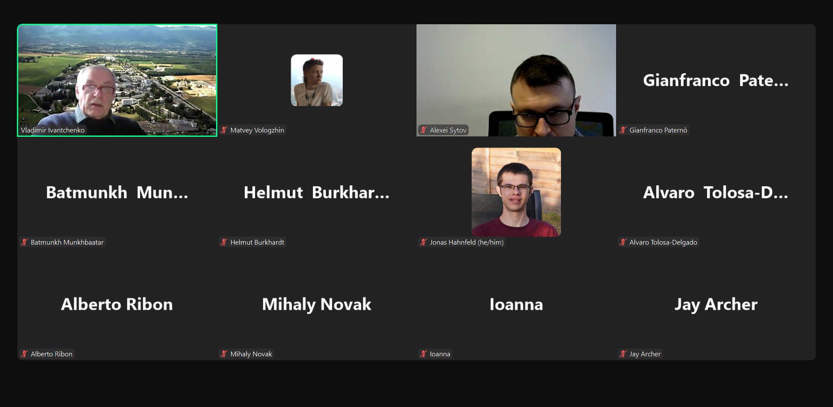

Geant4: Выступления
Geant4-DNA Collaboration Meeting: 7.10.2025
Geant4 Collaboration Meeting: 22.10.2025
matvey.vologzhin@mail.ru

Slide 4
ЧАСТЬ II
ЧТО ТАМ ВНЕ НАУЧКИ?

Slide 5

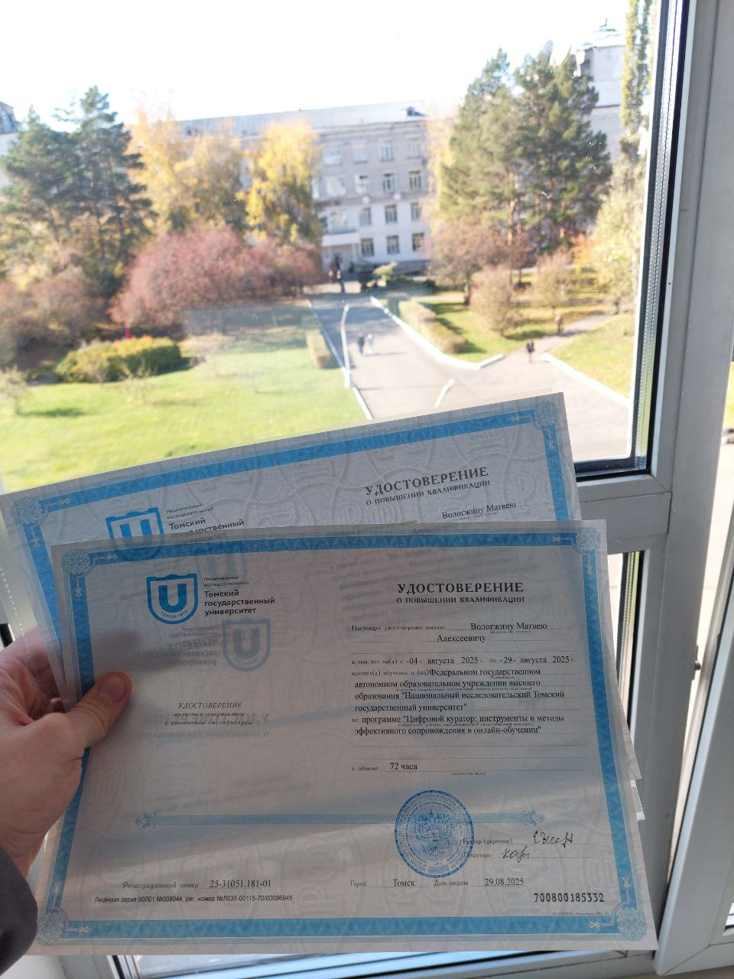
Приёмка в ЦК: Заявки
Было
Заявки без документов: 19
Заявки с ошибками: 23
Принятые: 46
Отклонённые: 8
Стало
Заявки без документов: 28
Заявки с ошибками: 20
Принятые: 77
Отклонённые: 11
matvey.vologzhin@mail.ru

Slide 6
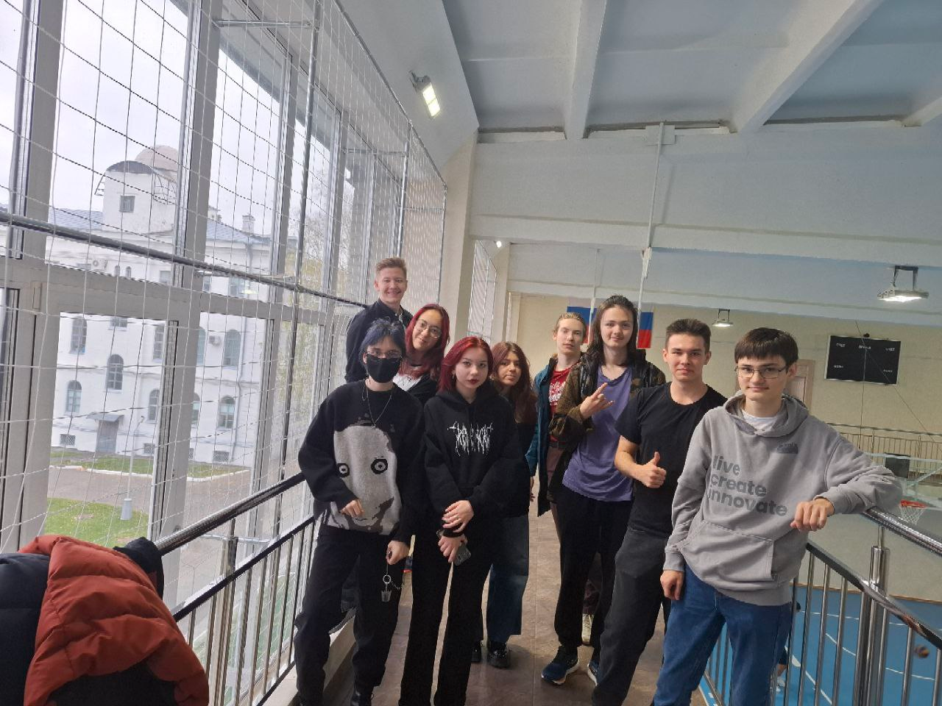
Болеем за наших: Волейбол
matvey.vologzhin@mail.ru

Slide 7
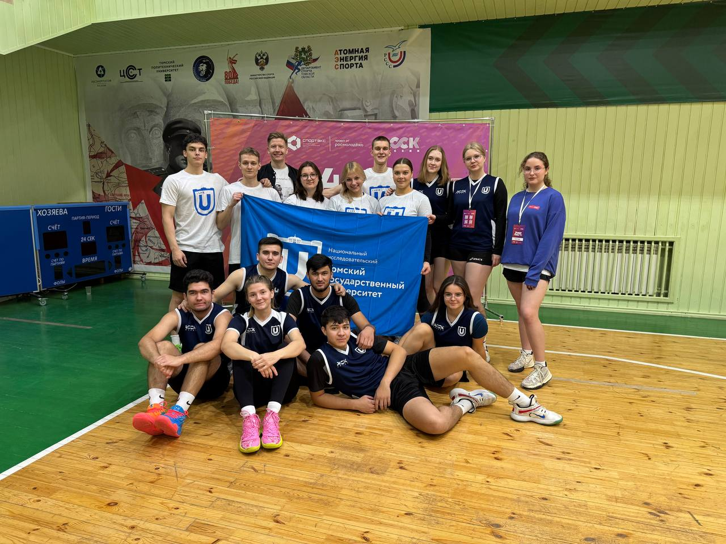
Болеем за наших: АССК
matvey.vologzhin@mail.ru

Slide 8
ЧАСТЬ III
РЕЗУЛЬТАТЫ & ПЛАНЫ

Slide 9
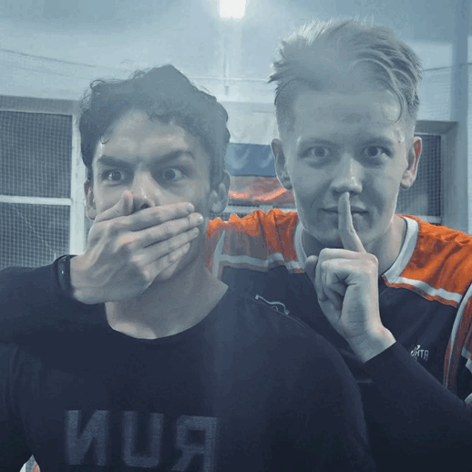
Результаты
Принято на ЦК «Цифровой исследователь»: 77 из ~150 (в прошлый раз было 46 из ~100)
Сходили поболеть за первокурсников: устанавливаем связь между младшими и старшими курсами
Завербовали Диму в наш банду волейболистов
Выступил на Geant4-DNA Collaboration Meeting
matvey.vologzhin@mail.ru

Slide 10
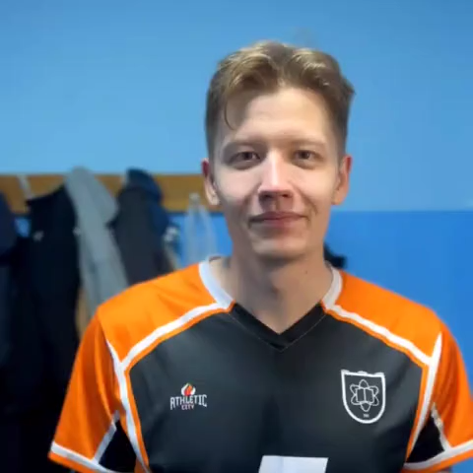
Планы: 20.10 – 2.11
22/10: Выступить на Geant4 Collaboration Meeting📓
??/??: Разработать заготовку для статьи по LomCon-2025 🧠
2/11: Догонять упущенный сентябрьский образовательный материал
2/11: Написать ROOT-скрипт для графиков Detour Factor, Range, Stopping Power⚛️
Продолжать деятельность цифрового куратора ✅
matvey.vologzhin@mail.ru

Slide 11



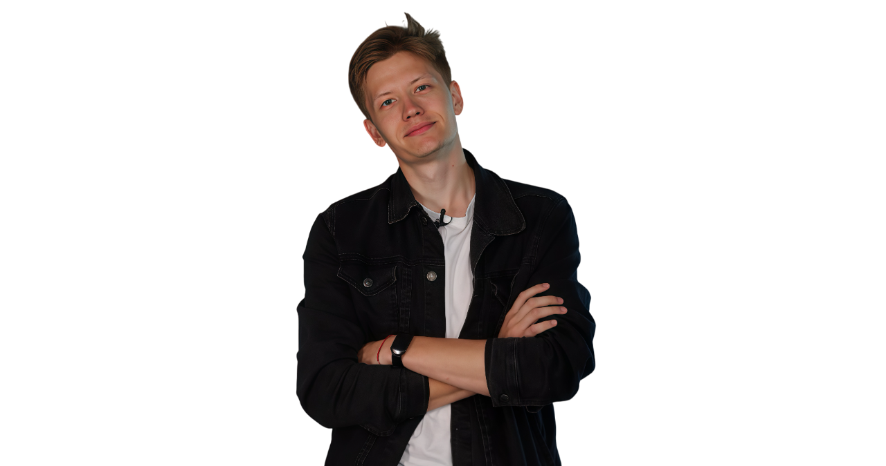
Спасибо за внимание!
matvey.vologzhin@mail.ru
matvey.vologzhin@mail.ru
Я, конечно, готов ответить на ваши вопросы
но мне лень интернет плохо в Томске ловит,
и вообще мне бежать надо!

Slide 12
matvey.vologzhin@mail.ru
Вопросы?
Ответы.

